Slide 1
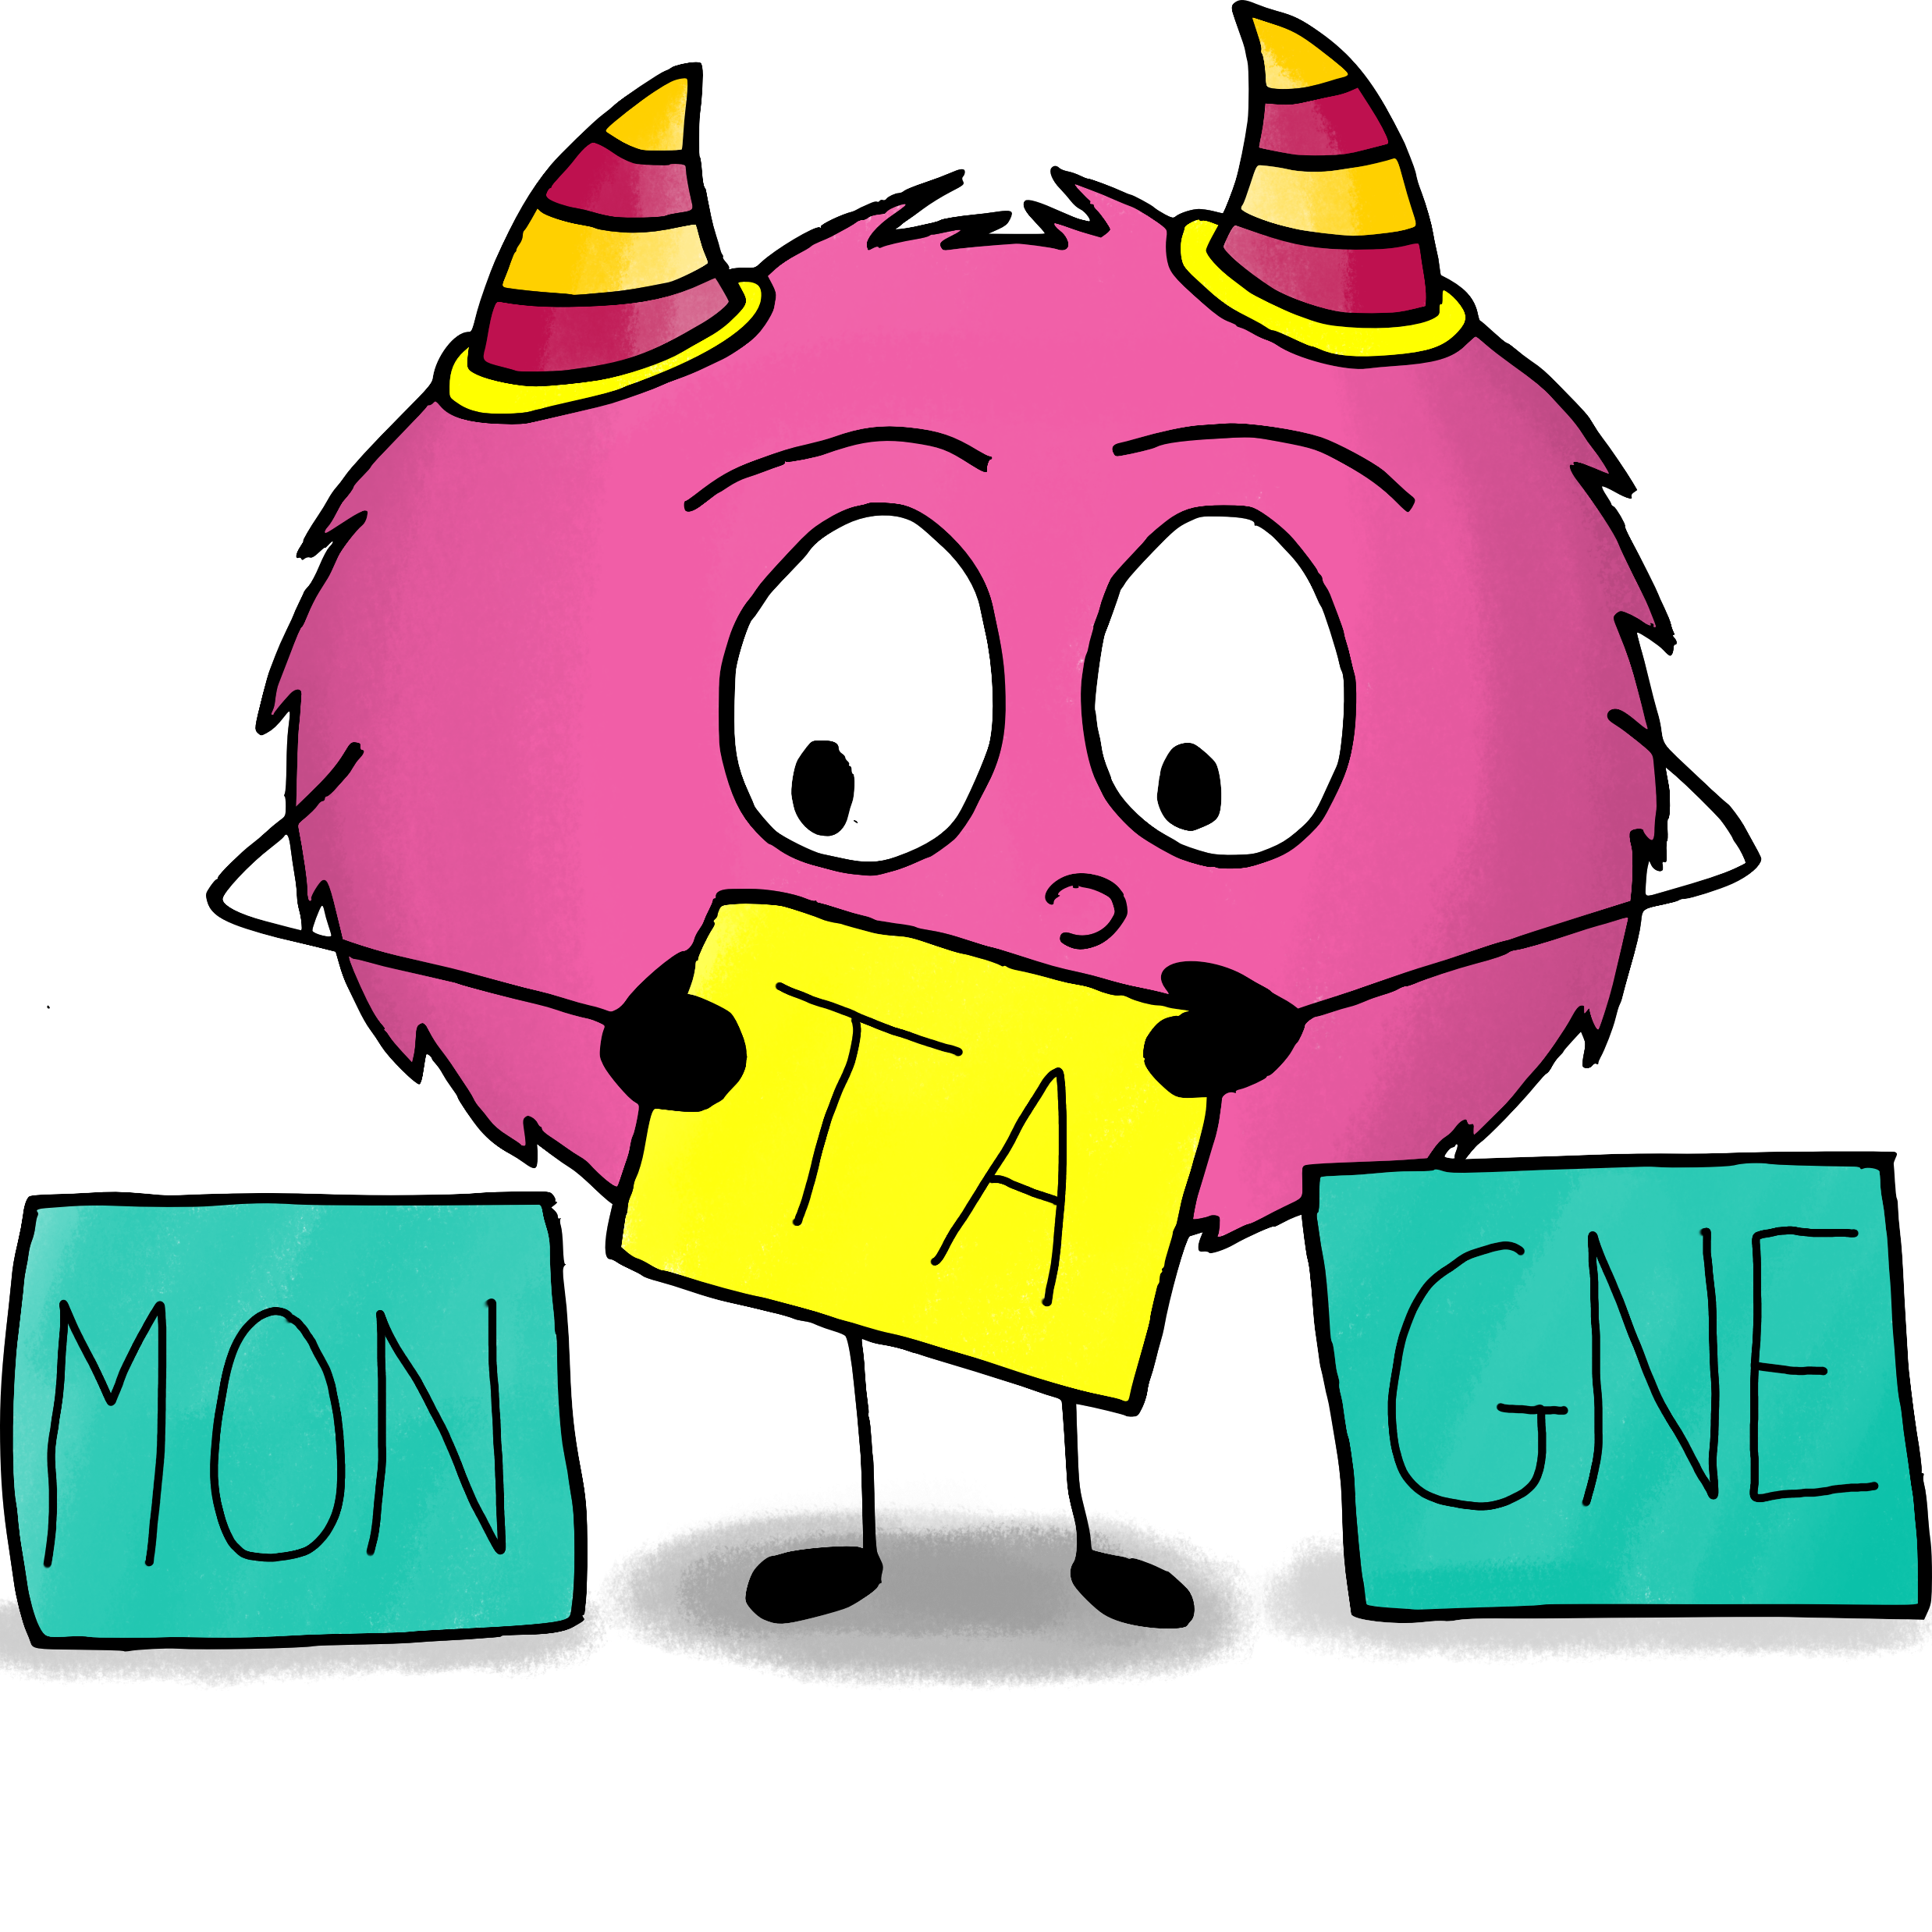
La fabrique
à syllabes
http://www.mysticlolly.fr
Police MDI école © Christina Poth/éditions MDI

Slide 2
L
A

Slide 3
M
E

Slide 4
R
I

Slide 5
F
O

Slide 6
S
U

Slide 7
CH
É

Slide 8
V
OU

Slide 9
J
ON

Slide 10
Z
OI

Slide 11
N
IN

Slide 12
P
AI

Slide 13
T
AN

Slide 14
C
EI

Slide 15
B
EU

Slide 16
D

Slide 17
GN

